Slide 1







苏教版小学科学三年级上册 第四单元 地球上的水资源
13.地下水

Slide 2
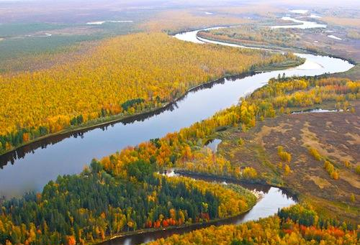

生命之源
河流、湖泊是重要的淡水资源。

Slide 3
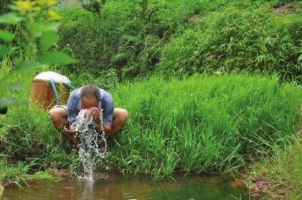
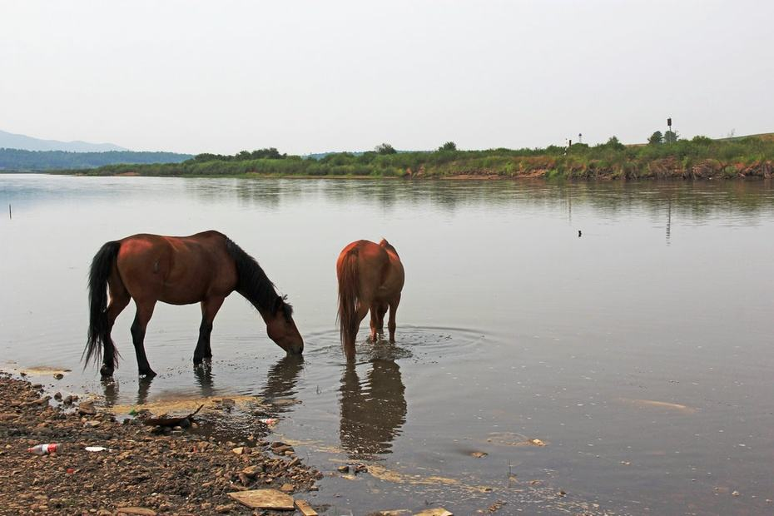
生命之源
淡水资源是生物的生命之源。

Slide 4
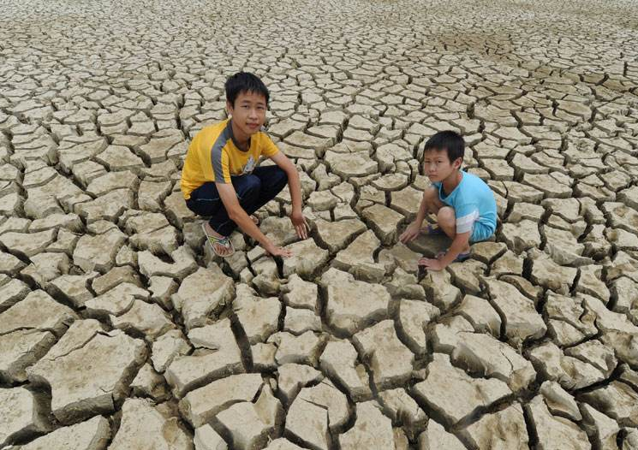

Slide 5
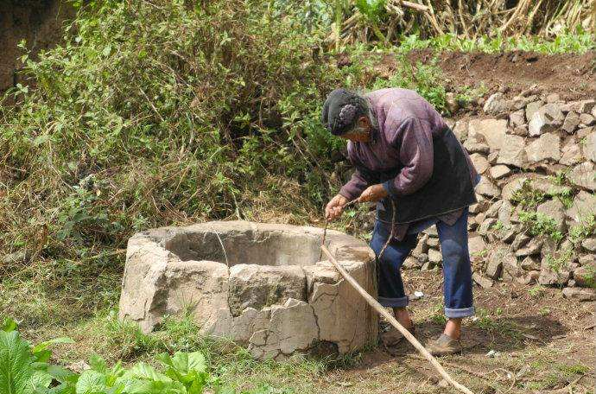
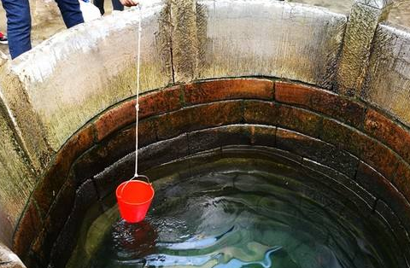
地下水
井是人们取用地下水的装置。

Slide 6
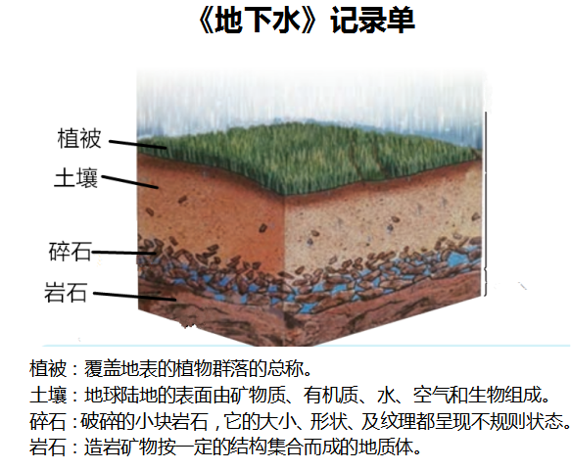
问题1：地下结构分几层？
问题2：你认为这样的结构对地下水的形成有什么帮助？猜一猜地下水应该存在于哪一层？

Slide 7
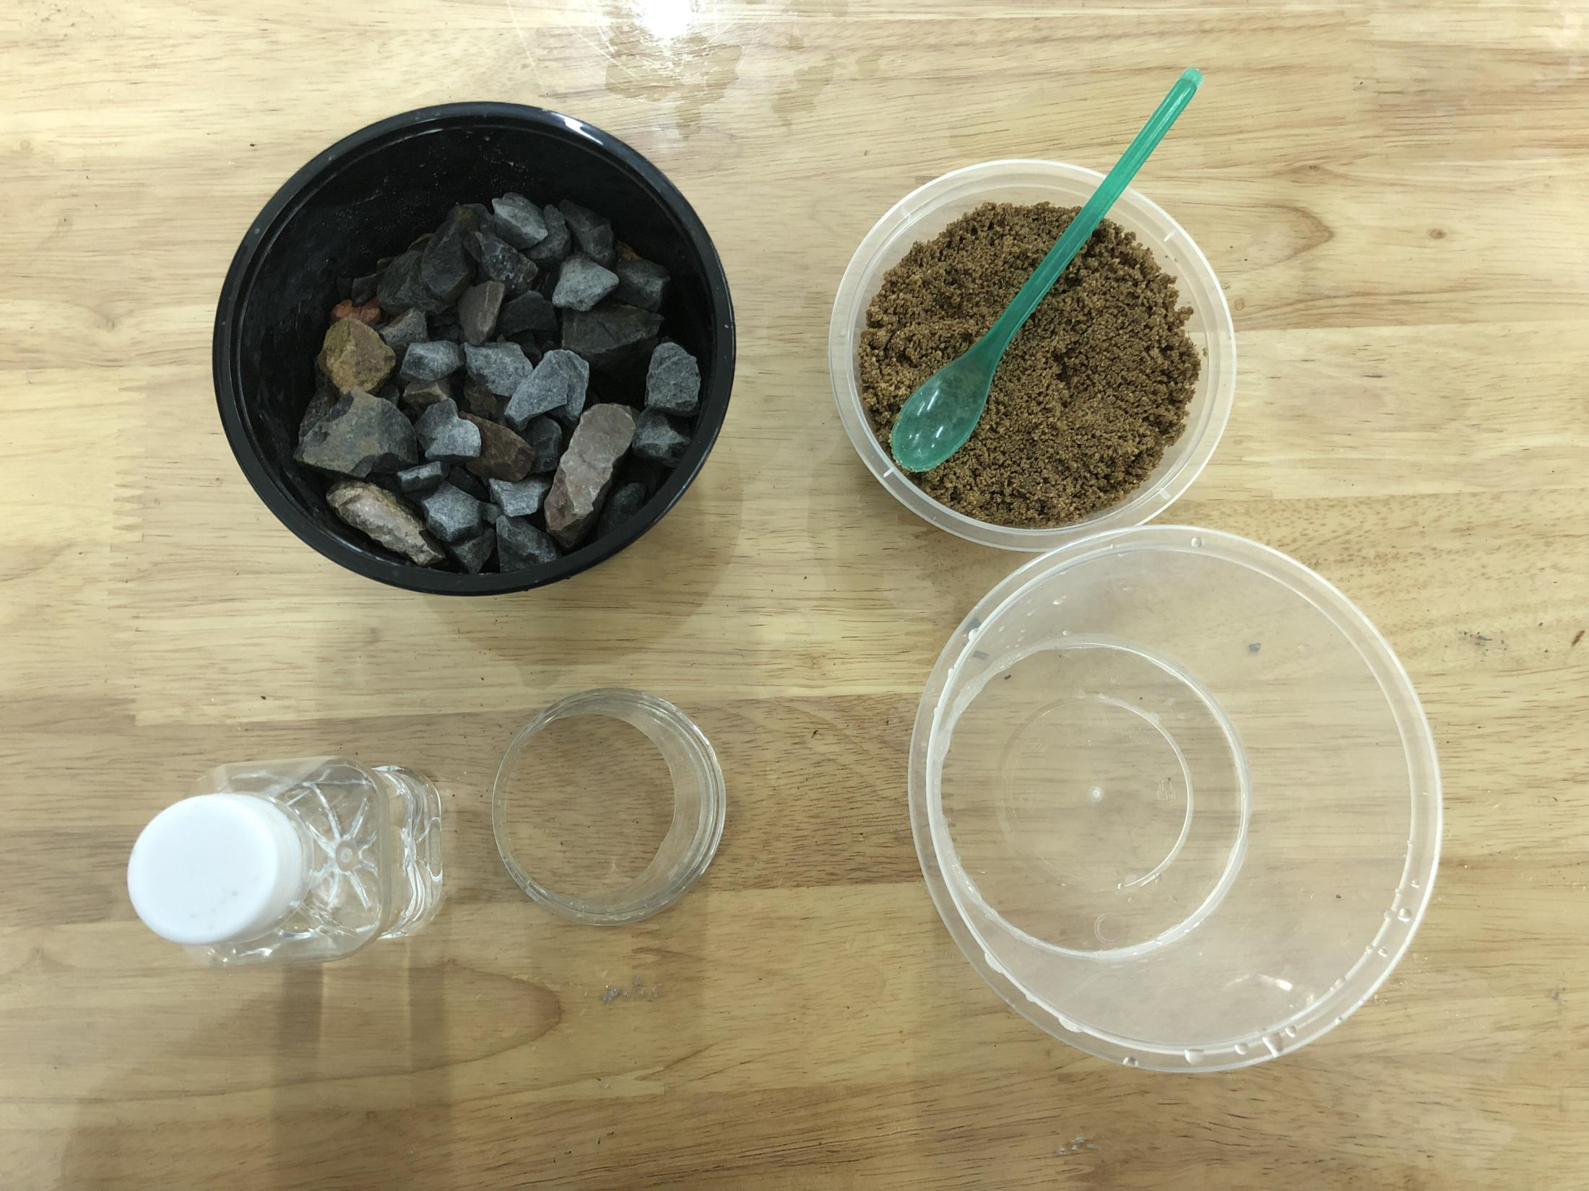
建立模型
模拟碎石层 模拟土壤层 模拟岩石层

Slide 8
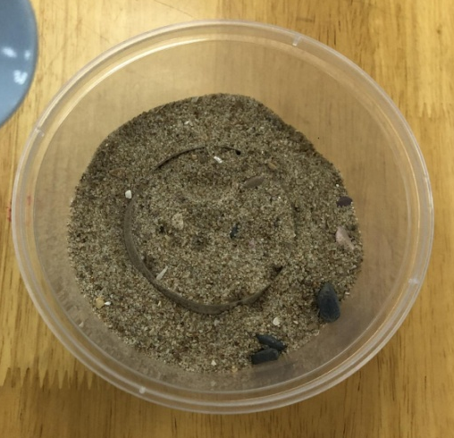
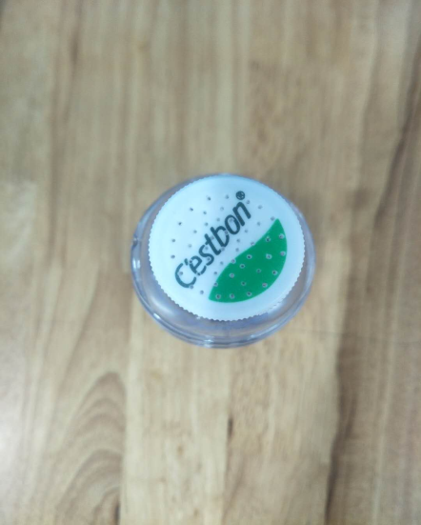
建立模型
模拟井
模型完成
模拟下雨

Slide 9
实验步骤
①补充地下水：一位同学利用洒水瓶均匀的将水洒在沙子上，其他同学认真观察水去了哪里。
②协作挖井：一位同学利用小勺挖取井内沙土，其他同学认真观察打到哪一层地下水储量最丰富。

Slide 10
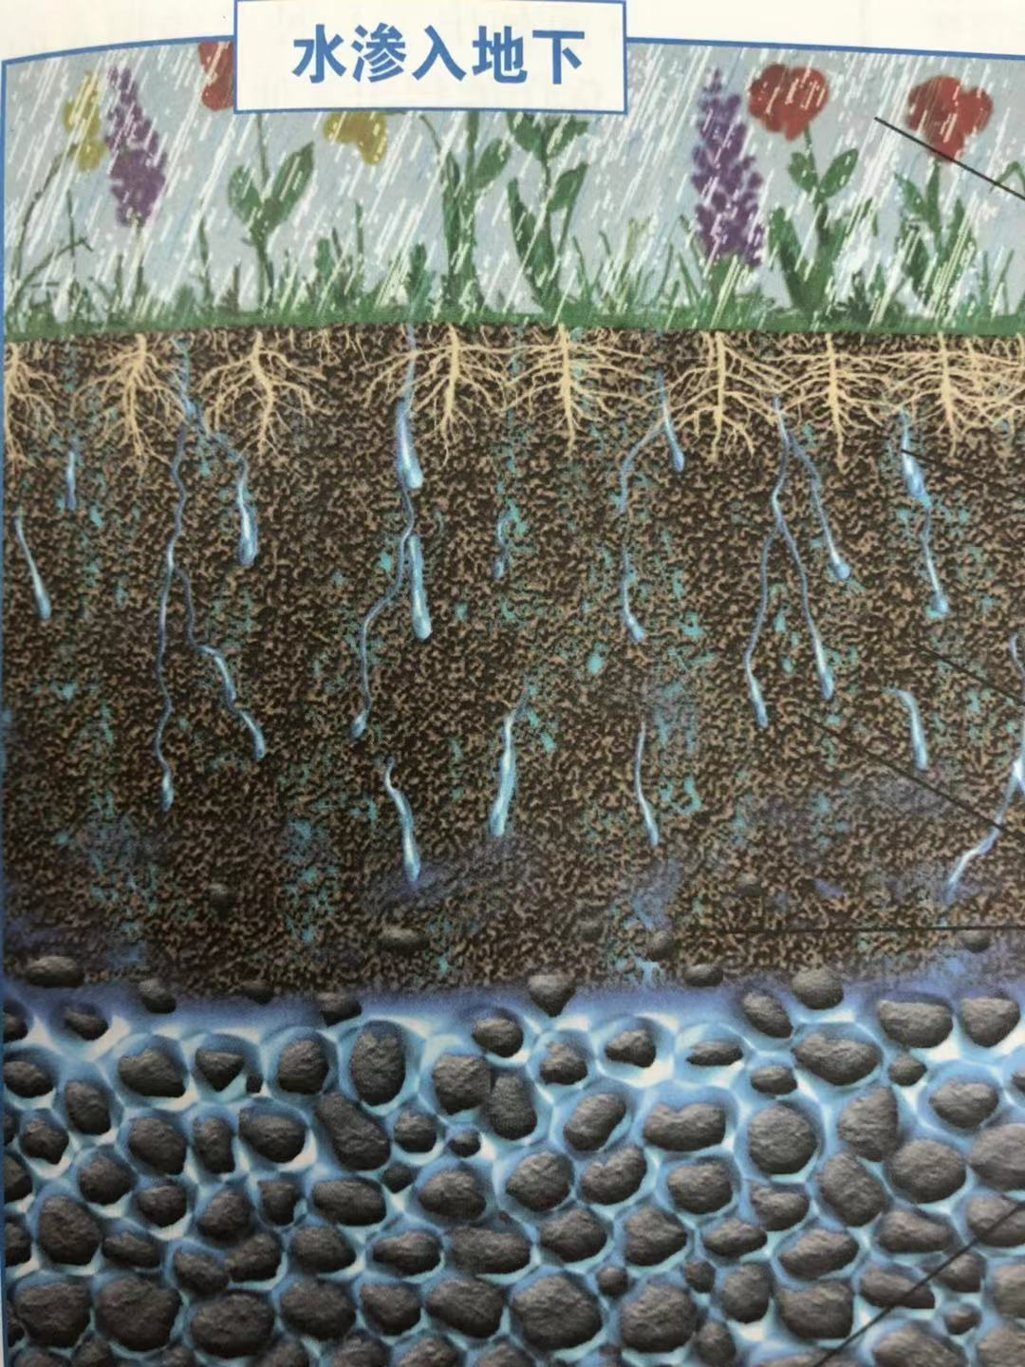

Slide 11
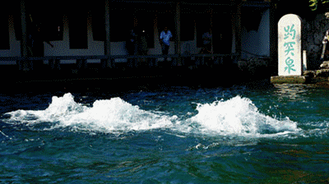

Slide 12
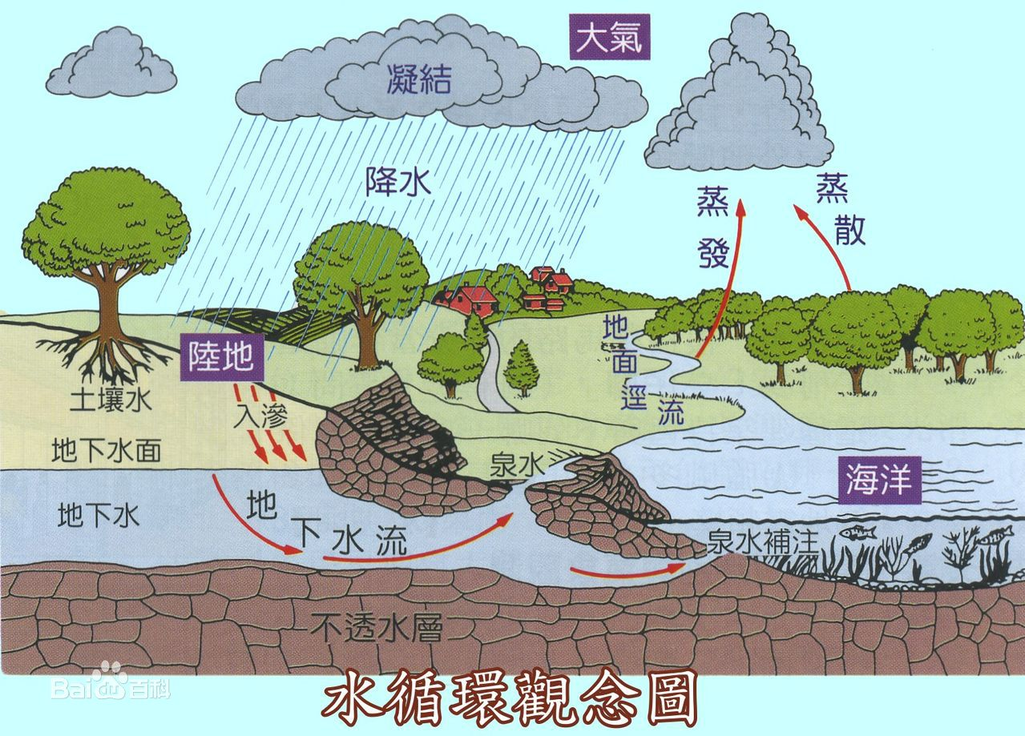
地下水主要来源雨水或积雪融水，它约占淡水总量的30%。

Slide 13
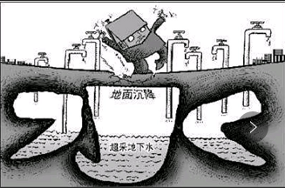
地下水的现状
中国有400多个城市以地下水为饮用水源。由于过度开采，地下水越来越少。
想一想：
漫画想要表达什么意思？

Slide 14
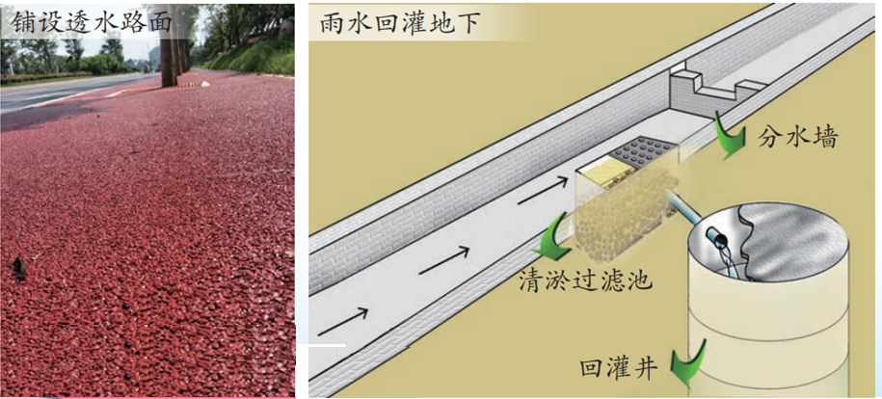
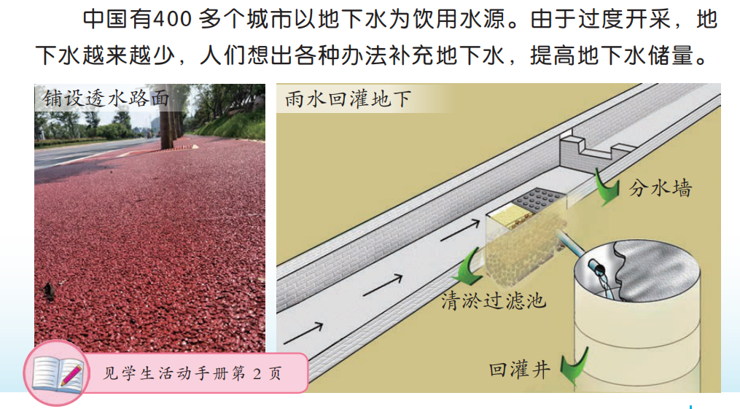
人们想出各种办法补充地下水，以增加地下水储量。

